Slide 1
农药污染相关食品安全案例
Food safety cases related to pesticide pollution
小组成员：韩子茹 刘晓瑜 王梦婷

Slide 2
01
有机磷除草剂残留引发的食品安全案例
content
02
有机磷农药引发的食品安全案例
目录
03
扑草净除草剂引发的食品安全案例
04
乙草胺除草剂引发的食品安全案例

Slide 3
/01.
PART ONE
有机磷除草剂残留引发的食品安全案例

Slide 4
了解有机磷除草剂种类
本节任务
了解有机磷除草剂致病性及其危害
有机磷除草剂的预防控制措施

Slide 5
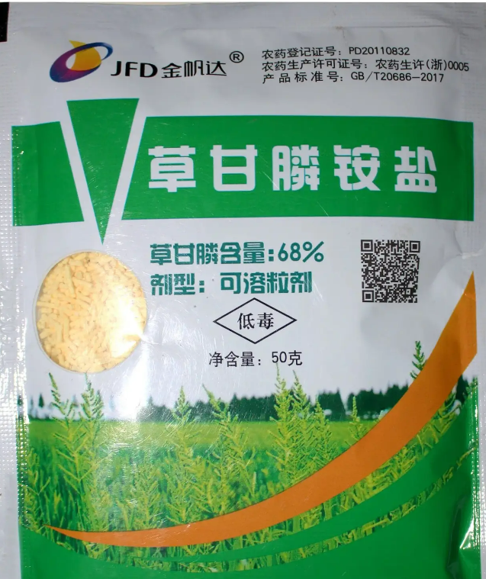
案例概述
有机磷除草剂残留引发的食品安全案例
01
2017年10月，陕西省食品药品监督管理局抽检6类食品158 批次样品，发现不合格样品4批次。其中，标称陕西省南南县某茶叶专业合作社生产的商南绿茶（精品），被检出草甘膦超标。
02
2018年，美国环保组织环境工作组发布了市场上45款用常规种植燕麦制成的燕麦、即食燕麦等谷物产品的检测报告，结果表明绝大部分产品中均含有有机磷除草剂——草甘膦。这些样本产品在燕麦种植期间喷酒了除草剂，某几款知名燕麦品牌产品均在列，引发了消费者对食品安全的担忧。

Slide 6
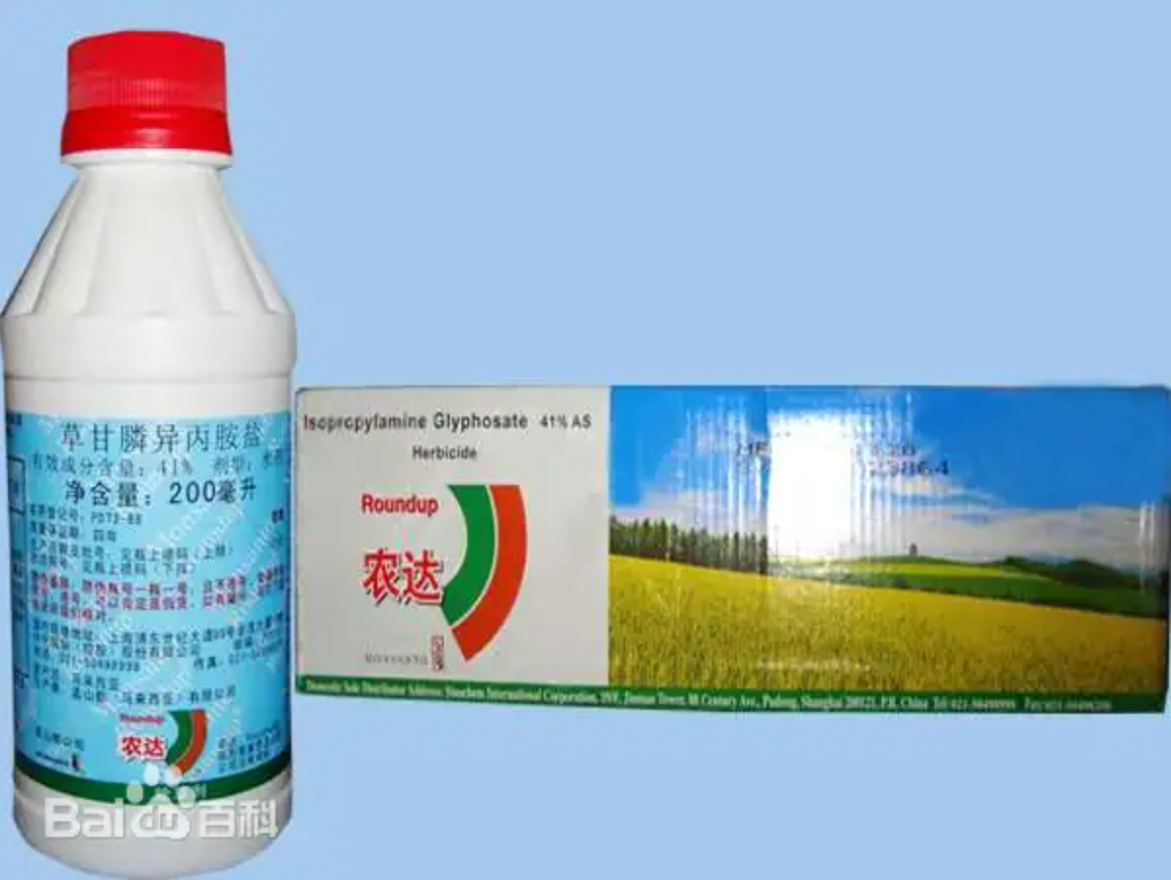
种类
有机磷除草剂残留引发的食品安全案例
01
是什么
有机磷除草剂是指含磷元素的一类有机化合物农药，主要用于防治植物杂草。多为油状液体，有大蒜味，挥发性强，微溶于水，遇碱易受到破坏，是近年来使用较为广泛的除草剂，目前在我国农药使用中的份额占此达到70％，具有应用效果极为显著、成本较低等优点，但其在农业生产中的广泛使用，导致农作物中发生不同程度的残留。
02
种类
主要包括
伐草磷：适用于玉米、花生等作物中防治一年生杂草
‌草甘膦：广泛用于非耕地、果园、林地及免耕农田
‌

Slide 7
致病性及其危害
有机磷除草剂残留引发的食品安全案例
对人体的危害以急性毒性为主，多发生于大剂量或反复接触之后，会出现一系列神经中毒症状，严重者会出现呼吸麻痹，甚至死亡。目前，绝大多数的中毒是误服或其残留所引起。
其毒理作用是抑制人体内乙酰胆碱脂酶的活力，使之失去分解乙酰胆碱的能力，使乙酰胆碱在体内积累过多，对人畜的毒性较大。
01
03
进入人体后通过血液、淋巴很快运送至身体各个器官，其中肝含量最多，肺肾次之，肌肉及脑组织中含量少，
有机磷除草剂中毒的死因主要是中枢性呼吸哀竭、呼吸肌瘫痪而窒息，以及支气管腔内积贮黏液、肺水肿等中毒症状加重，从而导致呼吸衰竭，促进死亡。
02
04

Slide 8
预防控制措施
有机磷除草剂残留引发的食品安全案例
在临床诊疗中，仅检测某种代谢产物无法准确判断中毒种类，而直接检测人体体液中原药含量可直观证明患者农药中毒的种类和程度，为医生制订诊疗方案提供有力支撑。
作为食品消费者，买回的蔬菜要彻底清洗干净，水洗是清除水果蔬菜上其他污物和去除残留农药的基础方法；可加人少量果蔬清洗剂浸泡，果蔬清洗剂可增加农药的溶出，浸泡后要用流水冲洗 2~3遍；也可适量加小苏打清洗蔬菜，然后在太阳下适度晾晒，晒干水分。
作为农业生产者，要严格按照除草剂的使用说明，防止用量过大或使用方法不当造成蔬菜残留或士壤污染。

Slide 9
/02.
PART TWO
有机磷农药引发的食品安全案例

Slide 10
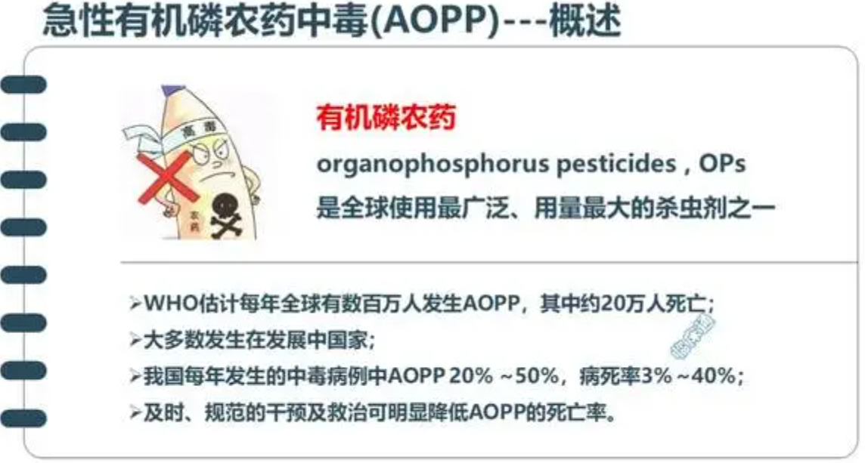
有机磷
有机磷指含有碳-磷键的有机化合物，很多农药中都含有有机磷化合物成分。
有机磷农药
有机磷农药指的是含有磷元素的有机化合物农药，多为油状波体，有大蒜味，挥发性强，微溶于水，遇碱破坏。

Slide 12
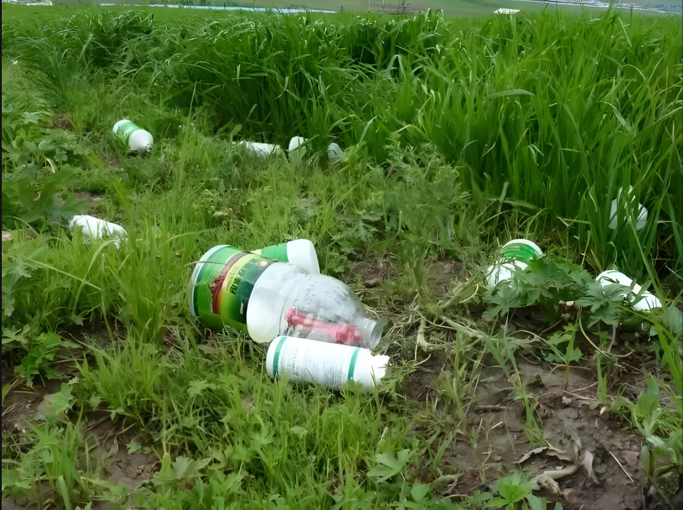
案例概述
有机磷农药
01
2007 年12 月17日，云南省某村村民招待客人，误用被有机磷农药污染的糯米粉制作汤圆，导致23 名食用汤圆的村民出现恶心、呕吐、头量，四肢三力、面色苍白等症状，而末食用汤圆的村民身体正常。
02
从2010年4月1日开始，青岛些医院接收到有头疼、恶心和腹泻症状的9名患者，检查后发现网于有机磷农药中毒，经调查，这些患者均食用了有机磷农药严重超标的韭菜，经救治，患者已经恢复健康。

Slide 13
有机磷农药的致病性以及危害
有机磷农药的致病性主要体现在其对人体的多个系统产生毒性作用，多在12h内发病。
轻度中毒
神经系统
呼吸系统
消化系统
肝脏和肾脏功能等
中度中毒
重度中毒
03

Slide 15
引发有机磷农药中毒的主要食品类别
有机磷农药在很多水果蔬菜种植过程中都会用到，可能被有机磷农药污染的瓜果蔬菜主要有韭菜、芹菜、小白菜、菠菜、生菜、苹果、梨、黄瓜、胡萝卜、冬瓜、南瓜、西葫芦、茄子、萝卜等。

Slide 16
有机磷农药的預防控制措施
01
从源头上进行控制
02
强化生产经营者主体责任
03
加强宣传和教育力度
04
使用合理的清洗方法，预防有机磷农药中毒

Slide 17
/03.
PART THREE
扑草净除草剂引发的食品安全案例

Slide 18
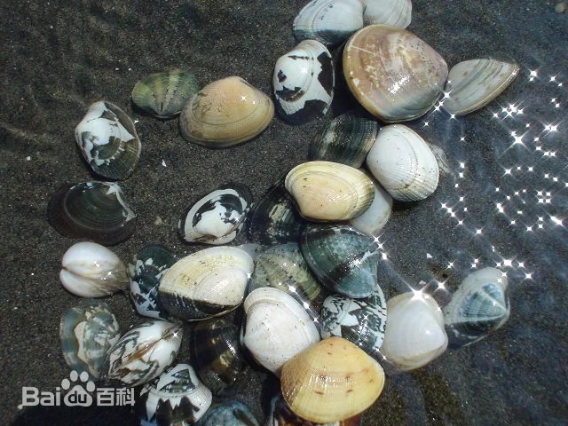
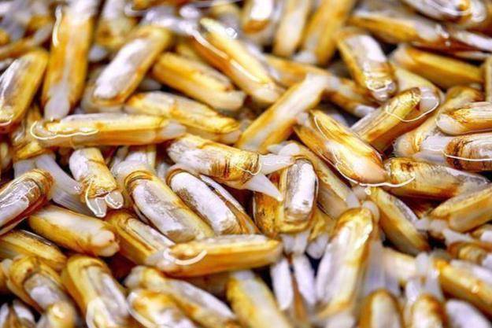
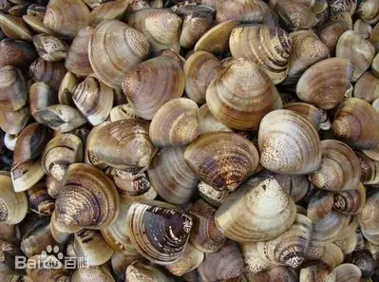
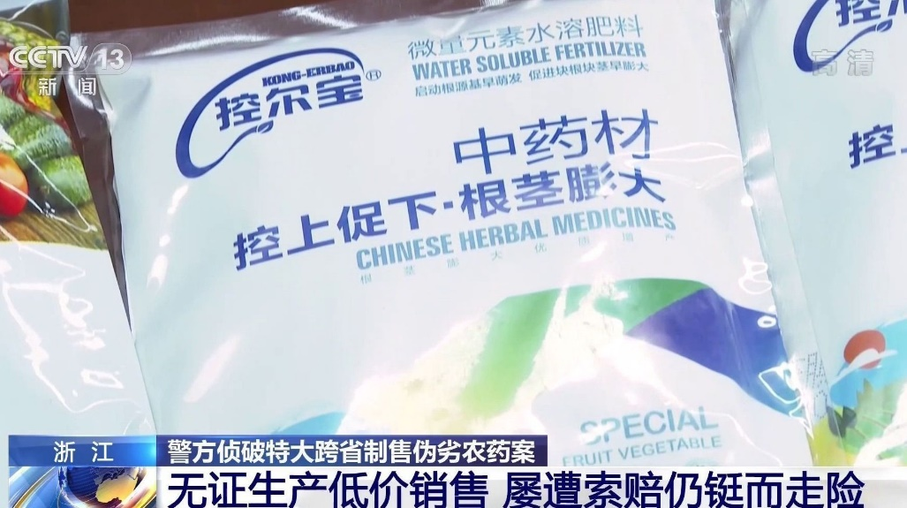
扑草净案例概述
2012 年4~8月，日本查出从我国进口的3种贝类产品中农药扑草净残留超标，共计 14批次，其中浅蜊11批次，蛏子2批次，文蛤1批次。
01
2020 年5月，浙江省台州市公安局侦破一起制售伪劣农药案，抓获犯罪嫌疑人18名，现场查获伪劣除草剂农药8万余包、商标包材6.3万件以及大量生产原料。经查，犯罪嫌疑人刘某某等人在未取得农药生产相关资质的情况下，采取添加隐形农药成分扑草净等方式，冒充正规厂家生产伪劣除草剂类农药 80 余种并对外销售，涉案总价值 7600 余万元。
02
浙江警方侦破特大跨省制售伪劣农药案：案值超7600万元 抓获18人_新闻_央视网(cctv.com)

Slide 19
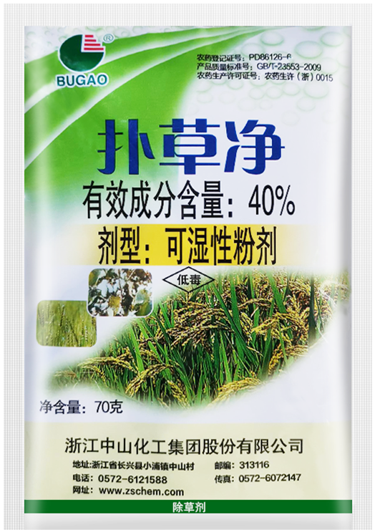
扑草净的致病性
扑草净为内吸传导型除草剂。
纯品为白色结晶，易溶于有机溶剂。
常温下稳定，在强酸和强碱下水解。不燃烧、无腐蚀性、低毒性。
扑草净是一种均三氮苯类除草剂，近年来被广泛应用于水产养殖中，在清除水体青苔和杂草方面卓有成效，但因其具有较难降解的特性而对养殖水环境存在着污染隐患。
扑草净对养殖水体中的水生生物具有一定的急性毒性，其对水草和藻类属于高毒物质，对鱼、虾类的毒性介于中毒和高毒之间，并可通过藻类间接影响鱼虾的生长代谢。

Slide 20
扑草净的危害
扑草净常用于农业防除禾本科及阔叶杂草，并在水产养殖业违规使用以清除青苔等有害藻类和水草，其性质稳定难降解，可通过食物链对人体产生危害。扑草净及其种类繁多、结构多样的降解代谢产物长期暴露，可能引起潜在毒性效应及水域生态环境群落的衰退。

Slide 21
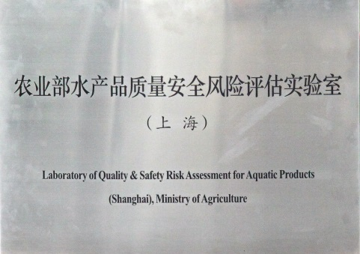
扑草净的预防控制措施
对接国外相关标准，加强安全预警
严管国内水产品安全限量及安全评估
强化重点水产品的监测和检查

Slide 22
扑草净案例启示
消费者在购买鱼类、贝类和虾类产品时一定要从正规大企业购买，不购买来路不明的产品
扑草净
在加工时充分清洗干净，并去除内脏等容易残留扑草净除草剂的部位，从而尽可能避免食物中毒

Slide 23
/04.
PART FOUR
乙草胺除草剂引发的食品安全案例

Slide 24
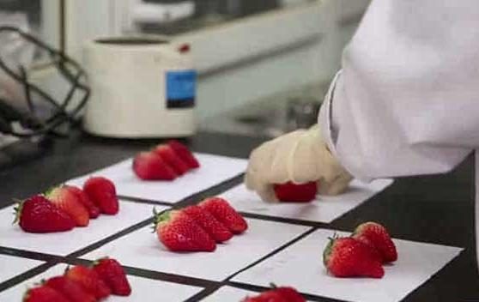
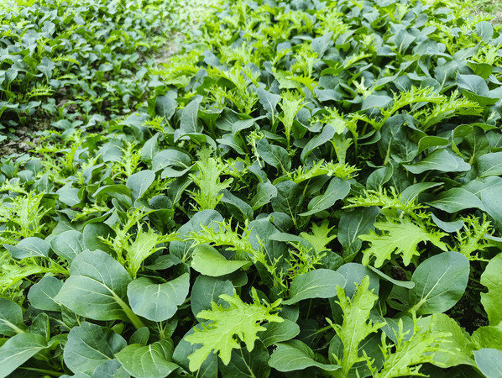
乙草胺案例概述
2015年央视财经记者随机在北京某农产品批发市场、某超市、某采摘园以及路边的草莓摊，购买了8份草莓样品，送到北京农学院进行检测。经过工作人员检测后，发现8份样品中全部都含有农药乙草胺。新闻报道之后，引发红火的草莓销售市场迅速遇冷，各地对草莓的恐慌迅速传导到主产区，导致种植户损失惨重。
01
2015年2月，广西某一女子出现恶心、呕吐等中毒现象。在现场提取受害人家中的青菜、受害人菜地种植的青菜以及嫌疑人家中农药喷雾器内液体进行检验，得出的结果是由于草甘膦和乙草胺混合使用导致的农药中毒。
02
央视农业与水果猎人揭秘“毒草莓”！_哔哩哔哩_bilibili

Slide 25
乙草胺致病性及危害
乙草胺[2‘-乙基-6’--甲基-N-（乙氧甲基）-2-氯代乙酰胺〕 为酰胺类除草剂．用于油菜、玉米、棉花等大田作物的封闭除草，主要防除一年生禾本科杂草。乙草胺纯品为淡黄色液体，原药因含有杂质而呈现深红色。其性质稳定，不易挥发和光解，不溶于水，易溶于有机溶剂。乙草胺消耗量大，施用范围广，已被美国环境保护署列为 B2 类致癌物。
乙草胺作为一种酰胺类除草剂，其中毒机制主要是在肝内经非特异性酰胺酶作用，迅速水解为相应的酸或在某些情况下以原形排出，从而影响机体组织所需的氧气量，导致窒息及死亡。常见的中毒症状有恶心，呕吐，腹泻、口腔黏膜损害，严重者出现肝、肾衰竭。神经系统方面可出现头疼、头昏。此酰胺类除草剂可导致高铁血红蛋白症，出现化学性发绀、血压下降、呼吸抑制、大小便失禁等。乙草胺中毒尚无特效解药，在进行内科常规急救的同时，应尽快进行血液净化疗法，将人体内的毒素吸附出体外。
_{发绀}
[fā gàn]：指血液中还原血红蛋白增多使皮肤青紫色和黏膜呈改变的一种临床表现。

Slide 26
乙草胺的预防控制措施
生产乙草胺过程
运输过程中
实现生产设备机械化、管道化、密闭化、自动化；设置有效的通风装登；及时检修设备，严格操作规程，杜绝“跑、冒、滴、漏”现象
运输途中应防暴晒、雨淋；公路运输时要按规定路线行驶，勿在居民区和人口稠密区停留
运输、销售过程前
生产工人
运输前应先检查包装容器是否完整、密封，运输过程中要确保容器不泄漏；严禁与酸类、氧化剂、食品及食品添加剂混运
正确使用个人防护用品；使用农药后要及时更换衣服，洗澡清洁皮肤；要妥善保管农药，做好废弃农药、容器的安全处理，避免儿童接触

Slide 27
乙草胺案例启示
消费者在购买鲜活农产品时，可以首先从食品气味上进行辨别，有些除草剂有臭味、异味或芳香味等，这些区别于普通果蔬的正常气味是简单分辨除草剂残留的方法。
乙草胺
购置的果蔬要充分清洗，从而尽可能避免食品安全事件发生。

Slide 28
栓Q
Thank you

